Slide 1
Esteganografia
Evana Carvalho, Gabriel Fonseca e Raphael Sathler
Engenharia de Computação e Informação - UFRJ EEL878 - Redes de Computadores I (2015.1)
Professor Otto Carlos Muniz Bandeira Duarte

Slide 2
Introdução
Definição
Criptografia
Ramos
Figura 1: Sobreposição de mensagem de cobertura e objeto esteganográfico. Retirado de www.ameslab.gov/news/inquiry/2006.

Slide 3
Histórico
Idade Média
Guerras
Mundo Moderno
Figura 2: Grade de Cardano. Retirado de “Digital image steganography: Survey and analysis of current methods”.

Slide 4
Aplicações
Boas
Censura
Votações
Militares
Financeiras
Códigos de barras
Exames médicos
Impressão digital
Marca d’água

Slide 5
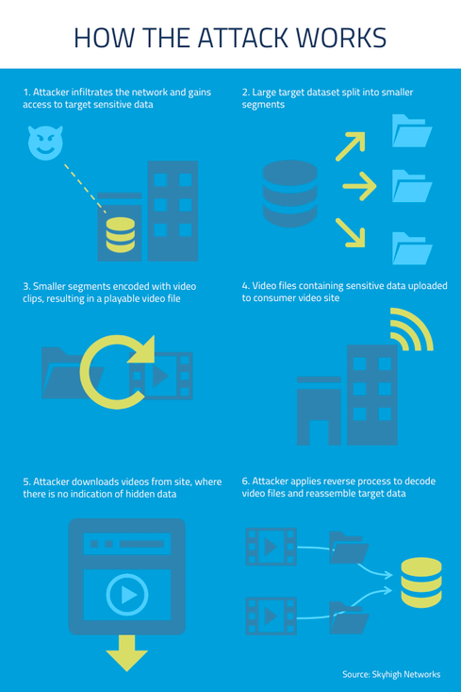
Aplicações
Ilícitas
Terrorismo
Pornografia infantil
Dados confidenciais
Figura 3: Extração de dados confidenciais. Retirado de “In Plain Sight: How Cyber Criminals Exfiltrate Data Via Video”.

Slide 6
Técnicas
Ruído
Divisão
SIlêncio

Slide 7
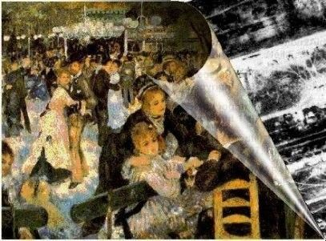
Esteganálise
Figura 4: Esteganálise.
Retirado de www.jjtc.com/Steganalysis

Slide 8
Esteganálise
Ações
Destruição do objeto
Adição/alteração das informações
Alteração do formato do objeto
Compressão do objeto

Slide 9
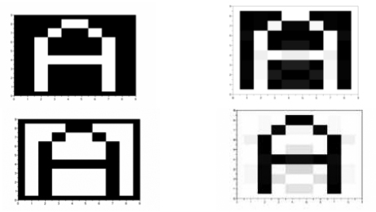
Esteganálise
Ataques
Visuais
Estruturais
Estatístico
Figura 5: Diferença de cores antes e após a utilização de uma técnica de esteganografia. Retirado de “Esteganografia e suas Aplicações”.

Slide 10
Conclusão
A esteganografia sem dúvida evoluiu e se adaptou às novas tecnologias. Evolução que a esteganálise tem alguma dificuldade em acompanhar.
A esteganografia não é perfeita, mas em conjunto com a criptografia torna mais segura a comunicação.

Slide 11
Perguntas
1. Como se pode aumentar a segurança da esteganografia?

Slide 12
Perguntas
1. Como se pode aumentar a segurança da esteganografia?
Através da criptografia da mensagem esteganográfica, dificultando àqueles que desconfiem do objet de cobertura de extrair a mensagem.

Slide 13
Perguntas
2. Quais os tipos de esteganografia?

Slide 14
Perguntas
2. Quais os tipos de esteganografia?
1- digital.
2- linguística.
3- em rede.

Slide 15
Perguntas
3. Por que a técnica do silêncio é difícil de ser detectada?

Slide 16
Perguntas
3. Por que a técnica do silêncio é difícil de ser detectada?
A técnica do silêncio utiliza-se um pacote que passa criptografado pela rede, só sendo possível detectá-la através da análise de tráfego ou decriptação do pacote.

Slide 17
Perguntas
4. Quais os tipos de ataques da esteganálise?

Slide 18
Perguntas
4. Quais os tipos de ataques da esteganálise?
1- Ataques visuais;
2- Ataques estruturais;
3- Ataques estatísticos.

Slide 19
Perguntas
5. Por que dizem que esteganografia é uma técnica fraca?

Slide 20
Perguntas
5. Por que dizem que esteganografia é uma técnica fraca?
Por que dependendo da técnica utilizada é possível destruir o pacote com um ismples ataque.

